Slide 1

数据仓库与数据挖掘
龙 军
jlong@csu.edu.cn 18673197878
计算机学院数据科学与工程系
2018-2019-1

Slide 2
第10章 统计分析

Slide 3
第 10 章 统计分析
10.1 回归分析
10.1.1 一元线性回归
10.1.2 多元线性回归
10.1.3 非线性回归
10.2 EM算法
10.3 贝叶斯分类

Slide 4
定义
现实世界中大多数现象表现相关关系，人们通过的大量观察，将现象之间的相关关系抽象概括为函数关系，并用函数形式或模型来描述与推断现象间的具体变动关系，用一个或一组变量的变化来估计与推算另一变量的变化。这种分析方法成为回归分析。

Slide 5
回归分析的一般步骤

Slide 6
10.1.1 一元线性回归
涉及一个自变量的回归；
因变量y与自变量x之间为线性关系；
因变量(dependent variable)：被预测或被解释的变量，用y表示。
自变量(independent variable)：预测或解释因变量的一个或多个变量，用x表示 。
因变量与自变量之间的关系用一条线性方程来表示；

Slide 7
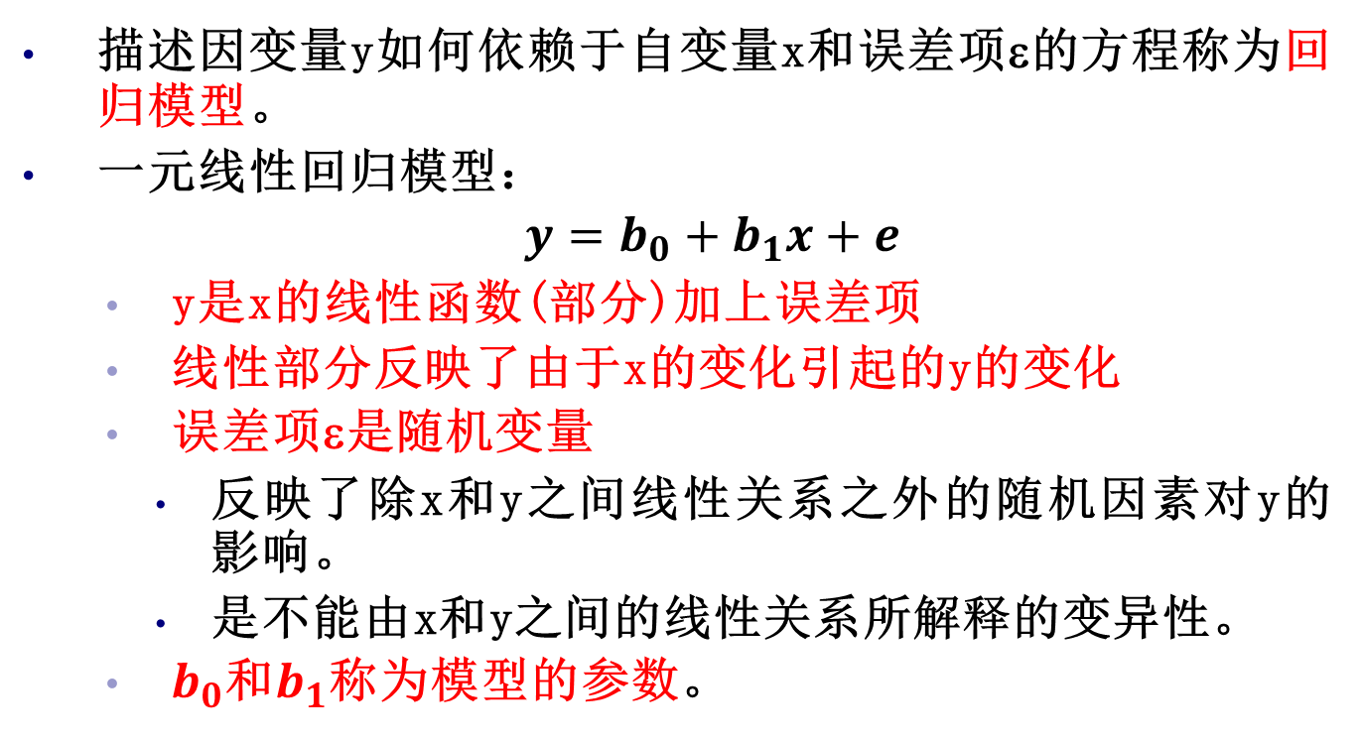
1、回归模型
描述因变量y如何依赖于自变量x和误差项ε的方程称为回归模型。
一元线性回归模型：
$y=b_{0}+b_{1}x+e$
y是x的线性函数(部分)加上误差项
线性部分反映了由于x的变化引起的y的变化
误差项ε是随机变量
反映了除x和y之间线性关系之外的随机因素对y的影响。
是不能由x和y之间的线性关系所解释的变异性。
$b_{0}$和$b_{1}$称为模型的参数。

Slide 8
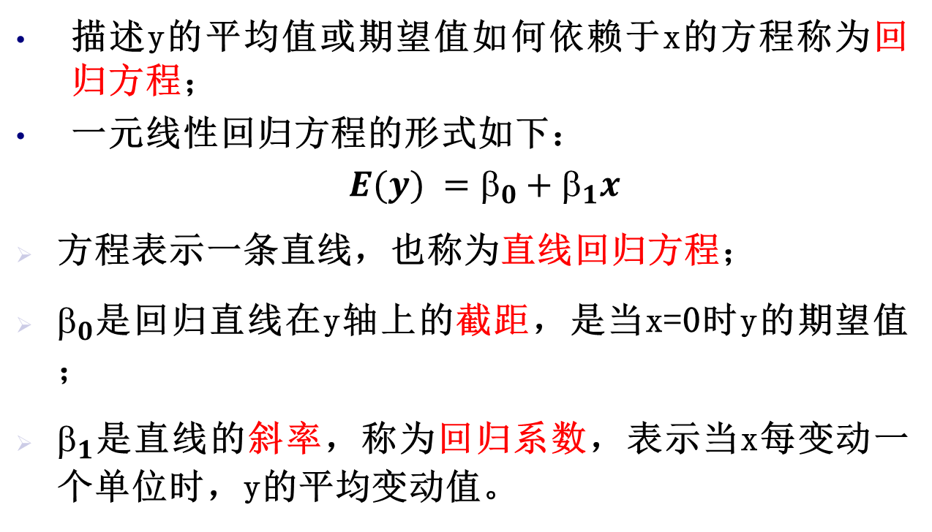
2、回归方程
描述y的平均值或期望值如何依赖于x的方程称为回归方程；
一元线性回归方程的形式如下：
$E(y) =_{0}+_{1}x$
方程表示一条直线，也称为直线回归方程；
$_{0}$是回归直线在y轴上的截距，是当x=0时y的期望值；
$_{1}$是直线的斜率，称为回归系数，表示当x每变动一个单位时，y的平均变动值。

Slide 9
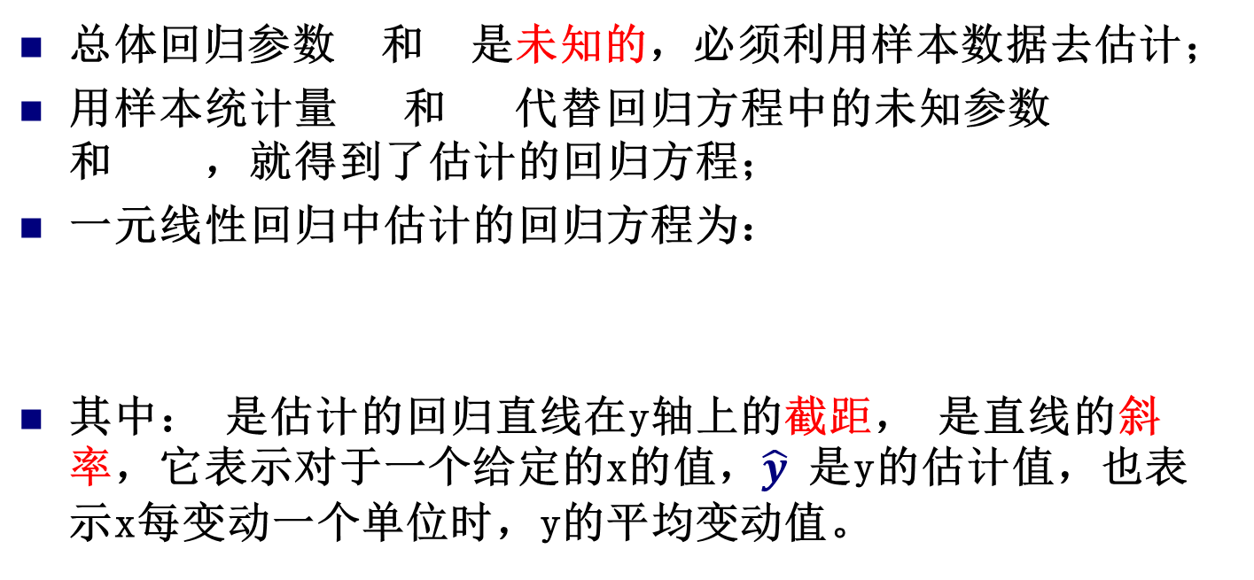
2、回归方程
总体回归参数 和 是未知的，必须利用样本数据去估计；
用样本统计量 和 代替回归方程中的未知参数 和 ，就得到了估计的回归方程；
一元线性回归中估计的回归方程为：
其中： 是估计的回归直线在y轴上的截距， 是直线的斜率，它表示对于一个给定的x的值，$\hat{y}$ 是y的估计值，也表示x每变动一个单位时，y的平均变动值。

Slide 10
3、参数的最小二乘法估计
使因变量的观察值与估计值之间的离差平方和达到最小来求得和的方法。即
用最小二乘法拟合的直线来代表x与y之间的关系与实际数据的误差比其他任何直线都小

Slide 11
最小二乘估计(图示)
y
(x_{n} , y_{n})



(x₂ , y₂)

｝


e_{i} = y_{i}-y_{i}
＾



(x_{i} , y_{i})
(x₁ , y₁)
x

Slide 12
3、参数的最小二乘法估计
根据最小二乘法的要求，可得求解 和 的公式如下

Slide 13
离差平方和的分解(三个平方和的意义)
总平方和(SST)用S表示
反映因变量的 n 个观察值与其均值的总离差；
回归平方和(SSR)用U表示
反映自变量 x 的变化对因变量 y 取值变化的影响，是由于 x 与 y 之间的线性关系引起的 y 的取值变化，也称为可解释的平方和；
残差平方和(SSE)用Q表示
反映除 x 以外的其他因素对 y 取值的影响，也称为不可解释的平方和或剩余平方和；

Slide 14
离差平方和的分解 (三个平方和的关系)
{
{
{
总平方和
(SST)
回归平方和
(SSR)
残差平方和
(SSE)
SST = SSR + SSE
或S=U+Q

Slide 15
线性关系的检验
检验所有自变量与因变量之间的线性关系是否显著；
将均方回归 (MSR)同均方残差 (MSE)加以比较，应用F检验来分析二者之间的差别是否显著；
均方回归：回归平方和SSR除以相应的自由度(自变量的个数K) ；
均方残差：残差平方和SSE除以相应的自由度(n-k-1)。

Slide 16
F检验
提出假设
H₀：β₁=0所有回归系数与零无显著差异，y与全体x的线性关系不显著
计算检验统计量F
确定显著性水平α，并根据分子自由度1和分母自由度n-2找出临界值F _{α}
作出决策：若F>F _{α},拒绝H_{0；}若F<F _{α},不能拒绝H₀

Slide 17
回归系数的显著性检验
检验回归方程中的每个解释变量x与被解释变量y之间是否存在显著的线性关系；
确定解释变量能否保留在线性回归方程中。

Slide 18
回归系数的检验(样本统计量 的分布)
是根据最小二乘法求出的样本统计量，服从正态分布；
的分布具有如下性质
数学期望：
标准差：
由于σ未知，需用其估计量s_{e}来代替得到 的估计标准差

Slide 19
t检验(检验步骤)
提出假设
H₀: β₁ = 0 (没有线性关系)
H₁: β₁ ≠ 0 (有线性关系)
计算检验的统计量
确定显著性水平α，并进行决策
⎥ t⎥>t_{α/2}，拒绝H₀；⎥ t⎥<t_{α/2}，不能拒绝H₀
Sig值小于a，拒绝H₀

Slide 20
例： 假设年薪数据表如表所示，大学毕业以后的“工作年数Year”属性是描述属性，“年薪Salary”属性是预测属性，建立回归方程预测具有10年工作经验的大学毕业生的年薪。
工作年数（Year） | 3 | 8 | 9 | 13 | 3 | 6 | 11 | 21 | 1 | 16
年薪（Salary） | 30 | 57 | 64 | 72 | 36 | 43 | 59 | 90 | 20 | 83

Slide 21
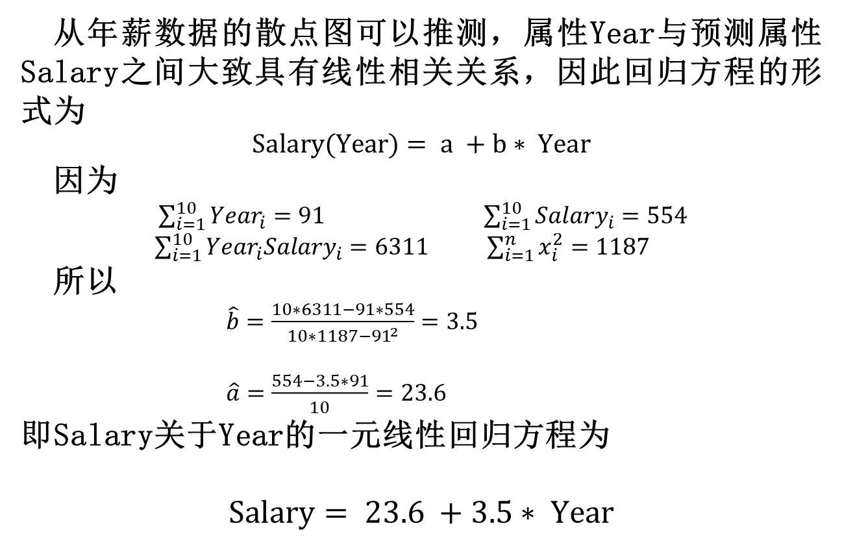
从年薪数据的散点图可以推测，属性Year与预测属性Salary之间大致具有线性相关关系，因此回归方程的形式为
$$Salary(Year)= a +b∗ Year$$
因为
$\sum_{i=1}^{10}{{Year}_{i}}=91$ $\sum_{i=1}^{10}{{Salary}_{i}}=554$
$\sum_{i=1}^{10}{{Year}_{i}{Salary}_{i}}=6311 \sum_{i=1}^{n}{x_{i}^{2}}=1187$
所以
$\hat{b}=\frac{10∗6311−91∗554}{10∗1187−{91}^{2}}=3.5$
$\hat{a}=\frac{554−3.5∗91}{10}=23.6$
即Salary关于Year的一元线性回归方程为
$$Salary= 23.6 +3.5∗ Year$$

Slide 22
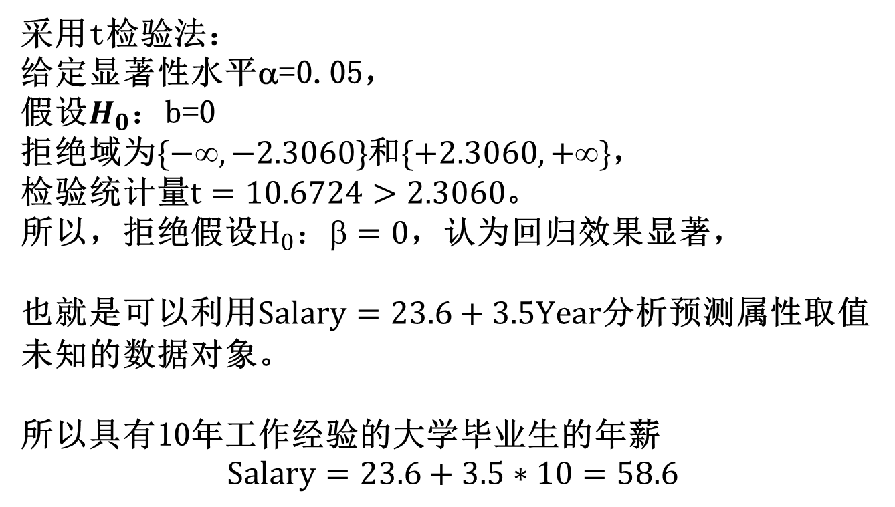
采用t检验法：
给定显著性水平α=0.05，
假设$H_{0}$：b=0
拒绝域为$\{−,−2.3060\}$和$\{+2.3060,+\}$，
检验统计量$t=10.6724>2.3060$。
所以，拒绝假设$H_{0}：=0$，认为回归效果显著，
也就是可以利用$Salary=23.6+3.5Year$分析预测属性取值
未知的数据对象。
所以具有10年工作经验的大学毕业生的年薪
$$Salary=23.6+3.5∗10=58.6$$

Slide 23
10.1.2 多元线性回归
一、概念
它研究一组自变量如何影响一个因变量。
涉及p个自变量的多元回归模型可表示为：
β₀ ，β₁，β₂ ，…，β_{p}是参数，也称偏回归系数。ε是被称为误差项的随机变量，也称残差。
y 是x_{1，} x₂ ，… ， x_{p} 的线性函数加上误差项ε。
ε 包含在y里面但不能被p个自变量的线性关系所解释的变异性。

Slide 24
1、多元线性回归模型
二、基本假定：
解释变量x_{1，} x₂ ，… ， x_{p}是确定性变量．不是随机变量。即Y与x_{1，} x₂ ，… ， x_{p}之间具有线性关系。
误差项ε是一个期望值为0的随机变量，即E(ε)=0。
对于自变量x_{1，} x₂ ，… ， x_{p}的所有值，ε的方差σ²都相同
误差项ε是一个服从正态分布的随机变量，即ε~N(0,σ²) ，且相互独立

Slide 25
2、多元线性回归方程
（最小二乘法）

Slide 26
3、最小二乘法估计回归参数
使因变量的观察值与估计值之间的离差平方和达到最小来求得 。即
式中Q为误差平方和，亦即误差的方差。
多元线性回归分析的目标就是找出最佳β值使Q达到最小。
通过回归得到的最小Q值称为剩余平方和或残余方差。

Slide 28
各变量的离均差
L（1,2)=(X11X12+X21X22+````````X27 1X27 2)-(X11+```X27 1)(X12+X27 2)/27

Slide 29
由上面的方程可以看出：总胆固醇、甘油三酯和糖化血红蛋白的升高会引起血糖的升高，而胰岛素的升高会引起血糖的下降。

Slide 30
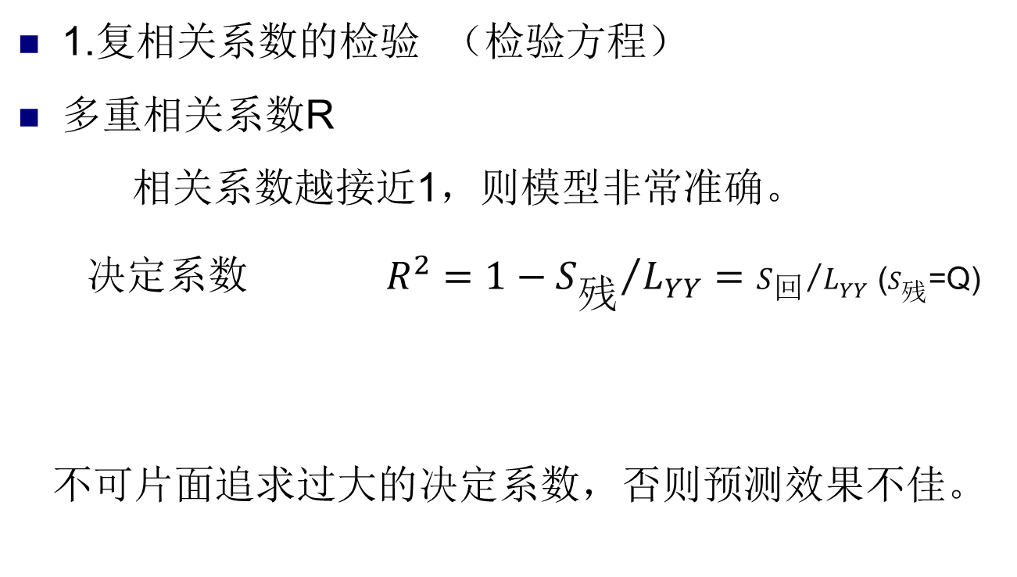
多元线性回归模型的检验
1.复相关系数的检验 （检验方程）
多重相关系数R
相关系数越接近1，则模型非常准确。
决定系数 $R^{2}=1−{S_{残}}/{L_{YY}}={S_{回}}/{L_{YY}}$ ($S_{残}$=Q)
不可片面追求过大的决定系数，否则预测效果不佳。

Slide 31
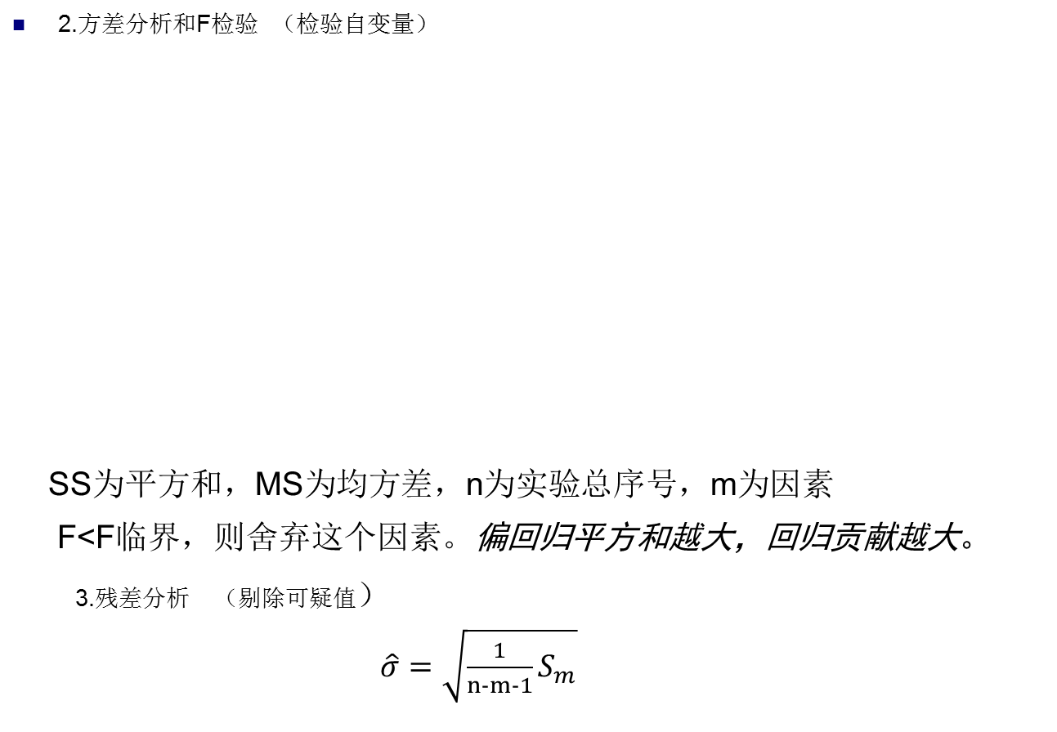
2.方差分析和F检验 （检验自变量）
SS为平方和，MS为均方差，n为实验总序号，m为因素
F<F临界，则舍弃这个因素。偏回归平方和越大，回归贡献越大。
3.残差分析 （剔除可疑值）
$\hat{σ}=\sqrt{\frac{1}{n−m−1}S_{m}}$

Slide 32
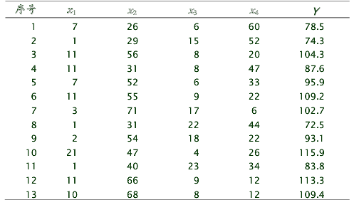
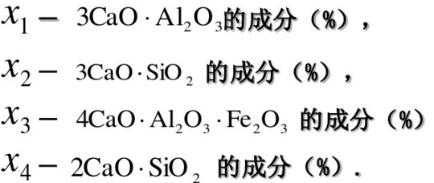
例 某种水泥在凝固时释放的热量与水泥中四种化学成分的含量有关

Slide 33
用MATLAB程序求解
在程序中输入 X数据的13行4列矩阵
Y结果的1行1列矩阵
X=[ ones(13,1) x ]%生成含常数列的自变量矩阵
[B,BINT,R,RINT,STATS]=regress(y,X,0.05)
可得B的1行5列的矩阵
B= 57.51
1.6082
0.56008
0.1886
-0.10151
根据B数组可以确定模型
X=57.51+1.6082X1+0.56008X2+0.1886X3-0.10151X4
STATUS=
0.97864 91.639 0.0000 7.2777

Slide 34
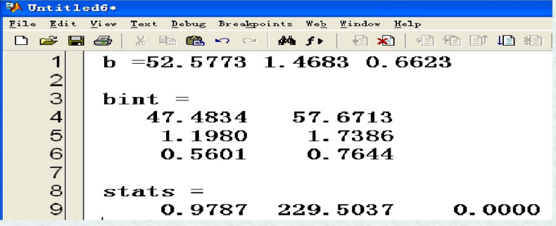
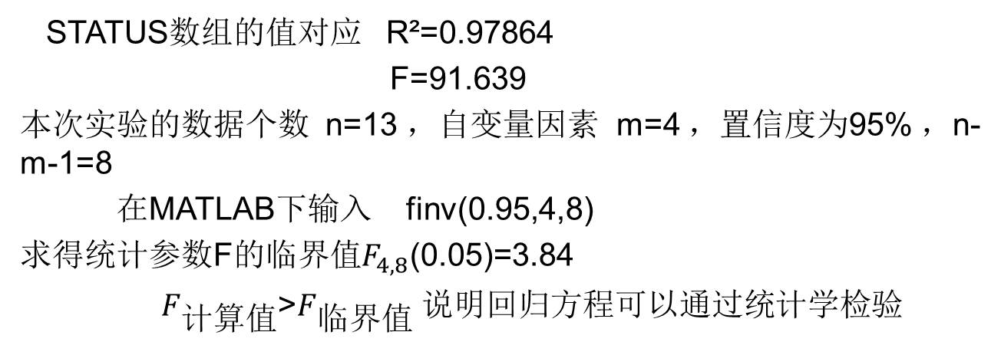
STATUS数组的值对应 R²=0.97864
F=91.639
本次实验的数据个数 n=13 ，自变量因素 m=4 ，置信度为95% ，n-m-1=8
在MATLAB下输入 finv(0.95,4,8)
求得统计参数F的临界值$F_{4,8}$(0.05)=3.84
$F_{计算值}$>$F_{\text{临界值}}$ 说明回归方程可以通过统计学检验

Slide 35
10.1.3 非线性回归
在解决实际应用问题时，常遇到一些非线性回归问题。对于这类问题，常采用适当的变量代换，把问题转化为线性回归问题，求出线性回归模型后回代，得到非线性回归方程。

Slide 36
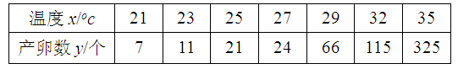
问题2：
一只红铃虫的产卵数 y 和温度 x 有关，现收集了
7组观测数据：
试建立 y 关于 x 的回归方程

Slide 37
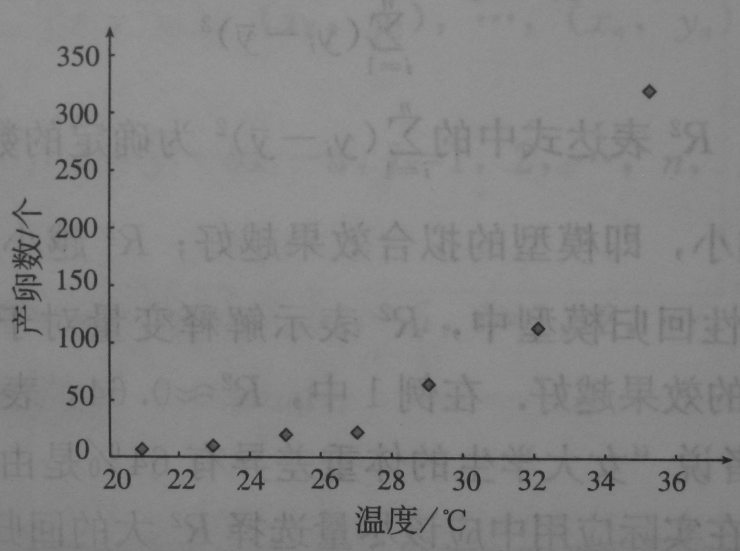
（1）画出散点图

Slide 38
样本点没有分布在某个带形区域内，那么两个变量之间不呈线性相关关系，不能直接利用线性回归方程来建立两个变量之间的关系。
对于非线性回归问题，常采用适当的变量代换，把问题转化为线性回归问题，求出线性回归模型后代回，得到非线性回归方程。

Slide 39
（2）确定回归类型，求非线性回归方程
■ 回归模型1 —— 指数函数型
① 观察：样本点分布在某一条指数函数曲线
的周围，其中 是待定参数
变量代换：令 ，
变换后样本点应该分布在直线 的周围
其中

Slide 40
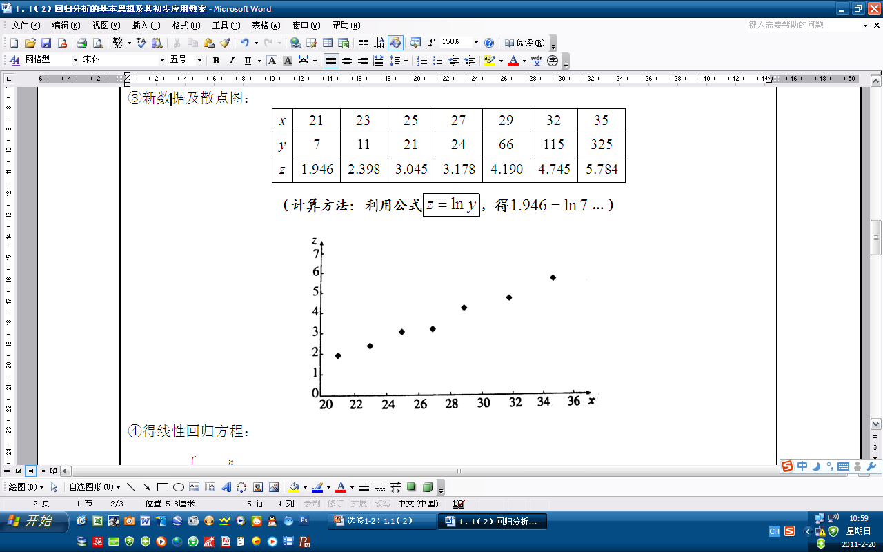
③ 新数据及散点图：

Slide 41
④ 得线性回归方程：
根据公式
得到线性回归方程：
⑤ 得非线性回归方程：
令
得到一只红铃虫的产卵数 y 和温度 x 的非线性回归方程：

Slide 42
（2）确定回归类型，求非线性回归方程
■ 回归模型2 —— 二次函数型
① 观察：样本点分布在某一条二次函数曲线
的周围，其中 是待定参数
变量代换：令 ，
变换后样本点应该分布在直线 的周围
其中

Slide 43
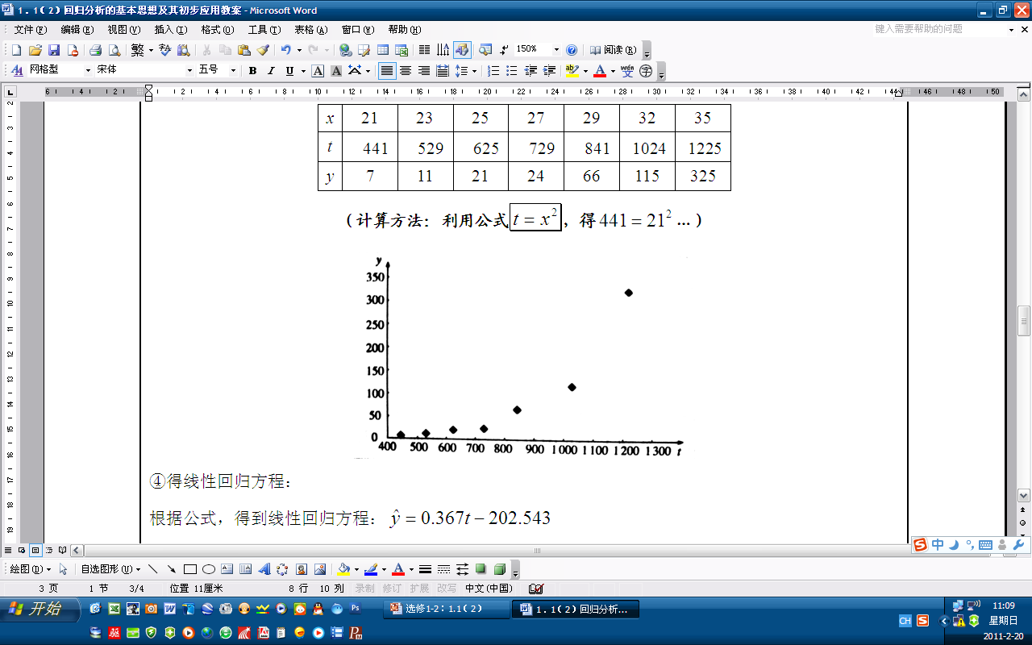
③ 新数据及散点图：

Slide 44
④ 得线性回归方程：
根据公式
得到线性回归方程：
⑤ 得非线性回归方程：
令
得到一只红铃虫的产卵数 y 和温度 x 的非线性回归方程：

Slide 45
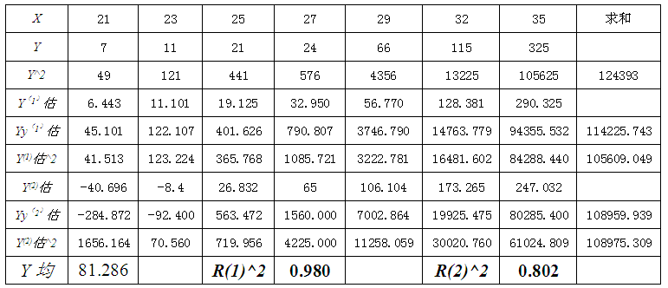
（3）利用残差分析，判定回归模型的拟合效果

Slide 46
第 10 章 统计分析
10.1 回归分析
10.2 EM算法
10.2.1 EM算法的引入
10.2.2 EM算法的收敛性
10.3 贝叶斯分类

Slide 47
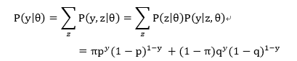
10.2.1 EM算法的引入
三硬币模型：硬币A、B、C，正面概率分别为π，p，q，
 A正面时选B，反面选C，
 得到结果：1101001011
 问题：只能看结果，不能看中间过程，估算π，p，q，
 解：模型
随机变量Y是观测变量，表示一次试验观测的结果是1或0，随机变量z是隐变量，表示未观测到的掷硬币A的结果，这一模型是以上数据的生成模型。

Slide 48
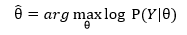
10.2.1 EM算法的引入
观测数据：
未观测数据：
似然函数：
即：
极大似然估计：
该问题没有解析解，EM迭代法：

Slide 49
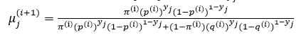
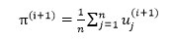
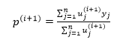
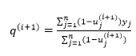
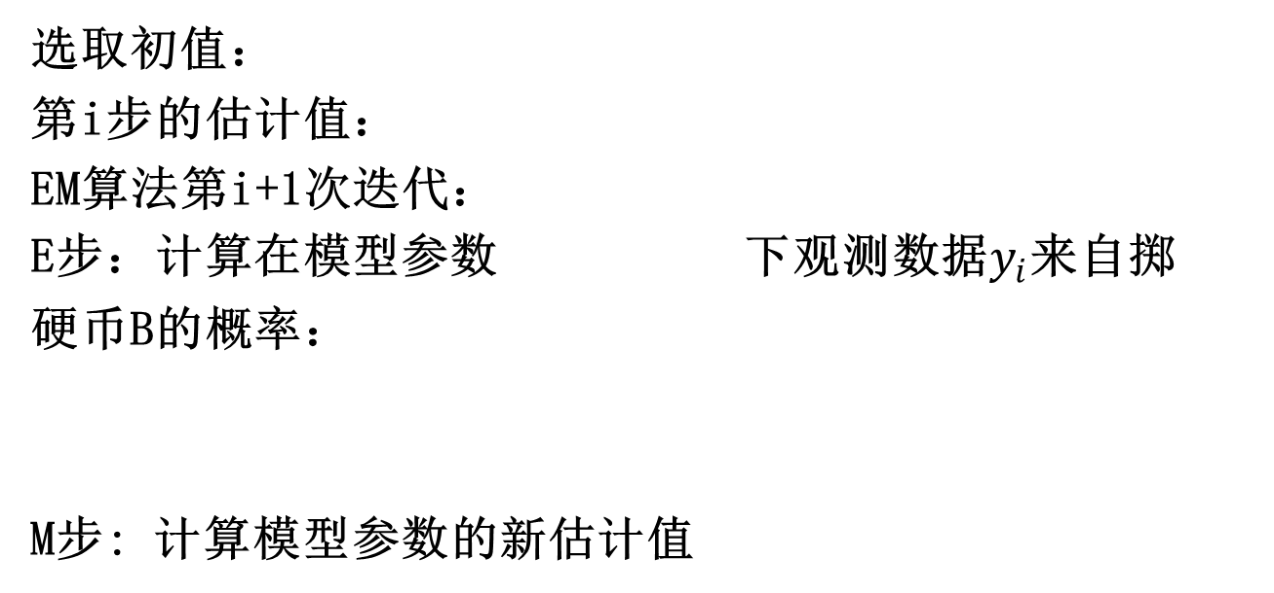
1、EM算法
选取初值：
第i步的估计值：
EM算法第i+1次迭代：
E步：计算在模型参数 下观测数据$y_{i}$来自掷
硬币B的概率：
M步: 计算模型参数的新估计值

Slide 50
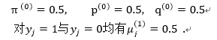
1、EM算法
初值：
利用迭代公式，得：
继续迭代，得：
得到模型参数的极大似然估计：

Slide 51
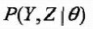
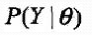
1、EM算法
如果取初值：
完全数据 complete-data
不完全数据 incomplete-data

Slide 52
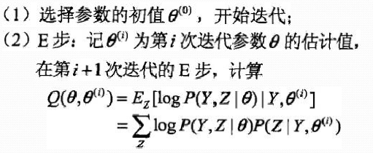
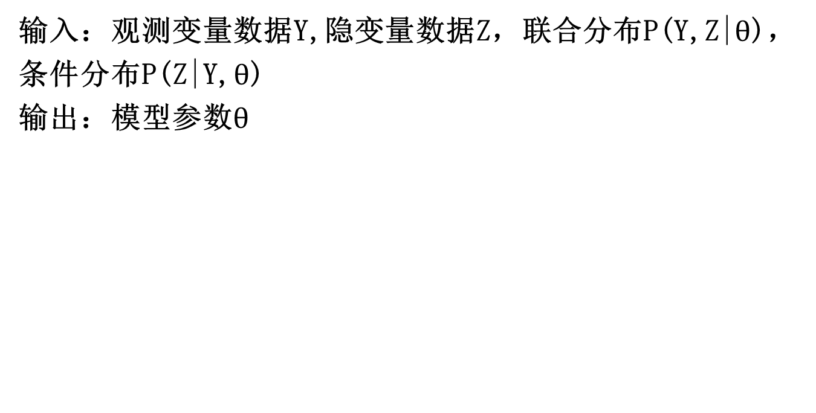

1、EM算法
输入：观测变量数据Y,隐变量数据Z，联合分布P(Y,Z|$θ$)，
条件分布P(Z|Y,$θ$)
输出：模型参数$θ$
给定观测数据Y和当前参数估计$θ$

Slide 53
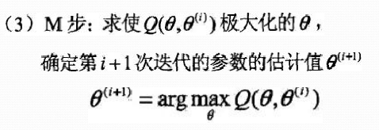
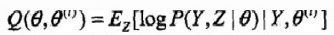
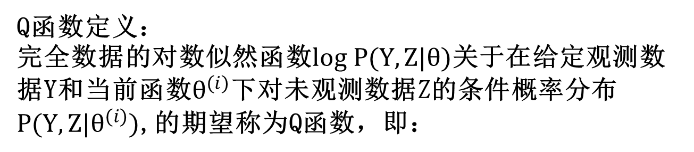
1、EM算法
Q函数定义：
完全数据的对数似然函数$log P(Y,Z|θ)$关于在给定观测数据Y和当前函数$θ^{(i)}$下对未观测数据Z的条件概率分布$P(Y,Z|θ^{(i)})$,的期望称为Q函数，即：

Slide 54

1、EM算法
算法说明：
步骤3，完成一次迭代：$θ^{(i)}$ 到$θ^{(i+1)}$，将证明每次迭代使似然函数增大或达到局部最大值。
步骤4，停止迭代的条件

Slide 55
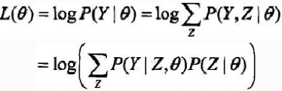
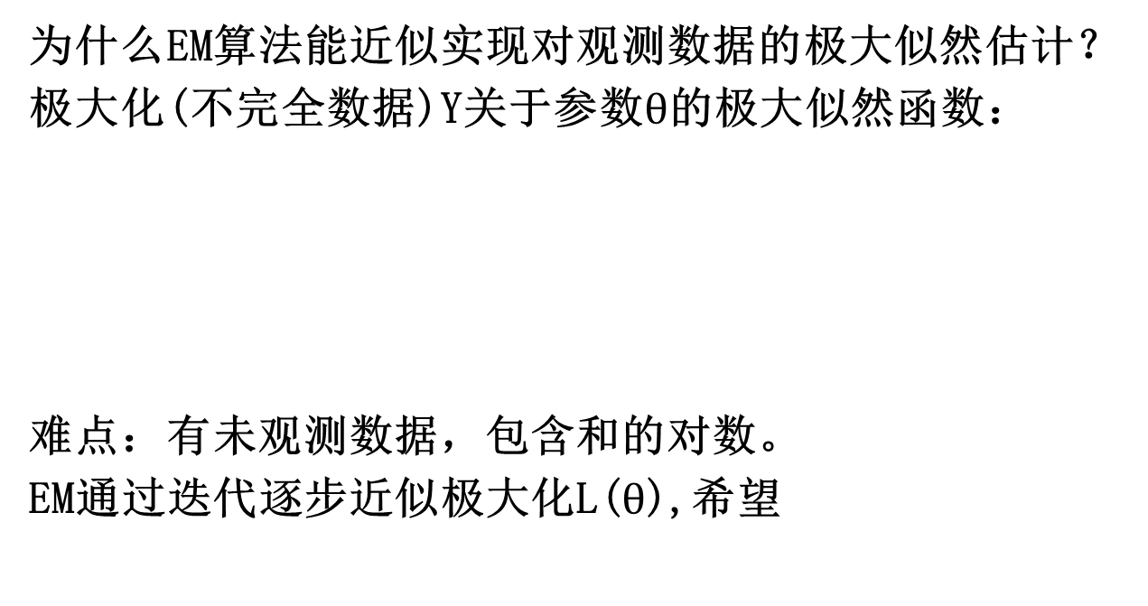
2、EM算法的导出
为什么EM算法能近似实现对观测数据的极大似然估计？
极大化(不完全数据)Y关于参数$θ$的极大似然函数：
难点：有未观测数据，包含和的对数。
EM通过迭代逐步近似极大化L($θ$),希望

Slide 56
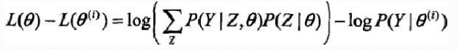
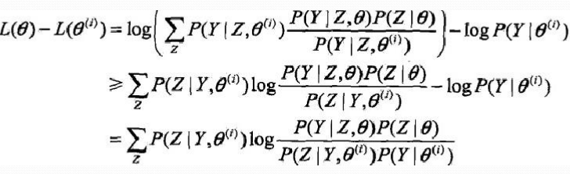
2、EM算法的导出
考虑二者的差：
Jason不等式：

Slide 57
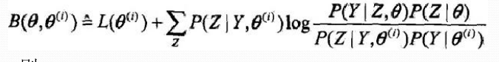
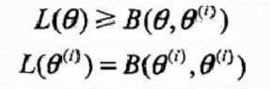
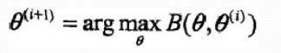

2、EM算法的导出
令：
则：
任何可以使$B(θ, θ^{(i)})$增大的θ，也可以使$L(θ)$增大。
选择：

Slide 58
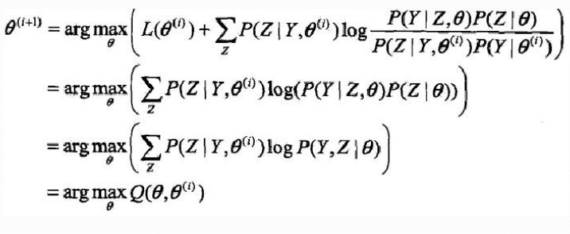
2、EM算法的导出
省去和θ无关的项：

Slide 59
10.2.2 EM算法的收敛性
EM，提供一种近似计算含有隐变量概率模型的极大似然估计的方法，
EM，最大优点：简单性和普适性；
疑问：
1、EM算法得到的估计序列是否收敛？
2、如果收敛，是否是全局极大值或局部极大值？

Slide 60
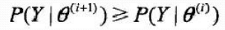
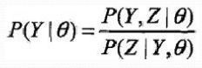
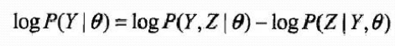
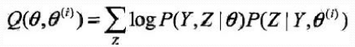
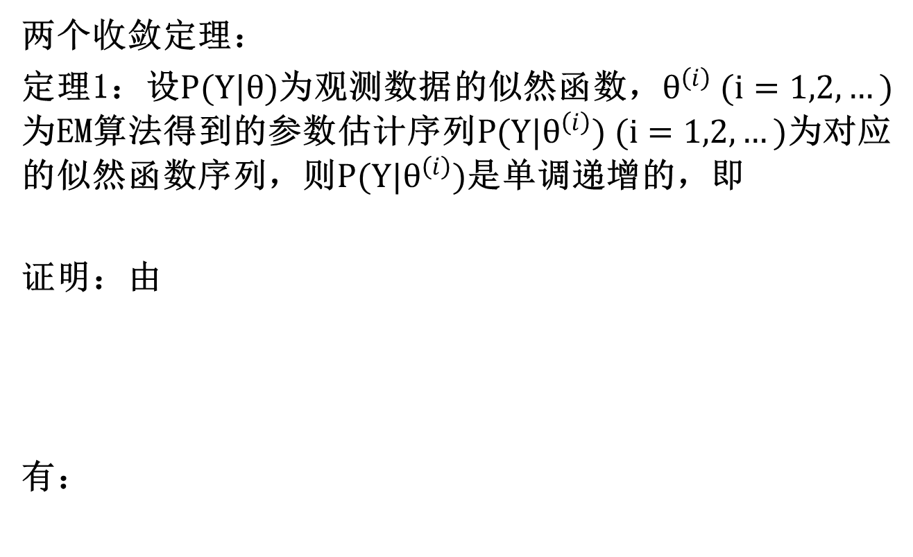
10.2.2 EM算法的收敛性
两个收敛定理：
定理1：设$P(Y|θ)$为观测数据的似然函数，$θ^{\left(i\right)} (i=1,2,…)$为EM算法得到的参数估计序列$P(Y|θ^{\left(i\right)}) (i=1,2,…)$为对应的似然函数序列，则$P(Y|θ^{\left(i\right)})$是单调递增的，即
证明：由
有：

Slide 61
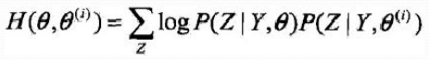
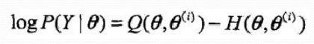
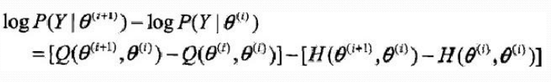
10.2.2 EM算法的收敛性
令：
则：
得：
只需证右端非负

Slide 62
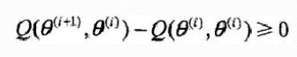
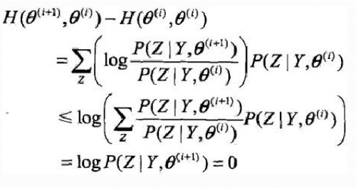
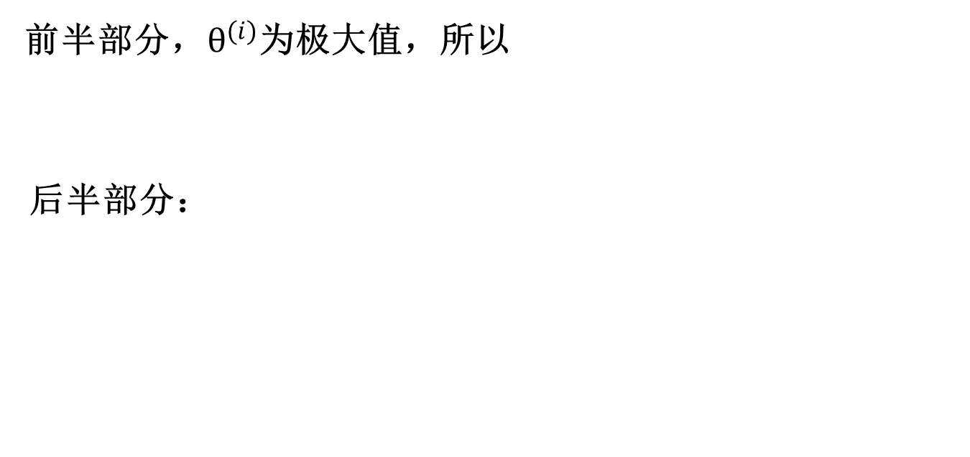
10.2.2 EM算法的收敛性
前半部分，$θ^{(i)}$为极大值，所以
后半部分：

Slide 63

10.2.2 EM算法的收敛性
定理2:
设$L(θ)=logP(Y|θ)$为观测数据的对数似然函数，$θ^{\left(i\right)} (i=1,2,…)$为EM算法得到的参数估计序列，$L(θ^{\left(i\right)})$为对应的对数似然函数序列。
(1)如果$P(Y|θ)$有上界，则$L(θ^{\left(i\right)})= logP(Y|θ^{\left(i\right)})$收敛到某一值$L^{∗}$；
(2)在函数$Q(θ, θ’)$与$L(θ)$满足一定条件下，由EM算法得到的参数估计序列$θ^{\left(i\right)}$的收敛值$θ^{∗}$是$L(θ)$的稳定点。

Slide 64
第 10 章 统计分析
10.1 回归分析
10.2 EM算法
10.3 贝叶斯分类
10.3.1 贝叶斯原理
10.3.2 朴素贝叶斯分类
10.3.3 贝叶斯信念网络
10.3.4 贝叶斯网络应用

Slide 65

10.3.1 贝叶斯原理
背景
贝叶斯分类基于贝叶斯定理，贝叶斯定理是由18世纪概率论和决策论的早起研究者Thomas Bayes发明的，故用其名字命名为贝叶斯定理。
分类算法的比较研究发现，一种称为朴素贝叶斯分类法的简单贝叶斯分类法可以与决策树和经过挑选的神经网络分类器相媲美。用于大型数据库，贝叶斯分类法也已表现出高准确率和高速度。
Thomas Bayes
目前研究较多的贝叶斯分类器主要有四种，分别是：Naive Bayes、TAN、BAN和GBN。

Slide 66
10.3.1 贝叶斯原理
贝叶斯定理（Bayes theorem）是概率论中的一个结果，它跟随机变量的条件概率以及边缘概率分布有关。在有些关于概率的解说中，贝叶斯定理能够告知我们如何利用新证据修改已有的看法。
通常，事件A在事件B（发生）的条件下的概率，与事件B在事件A的条件下的概率是不一样的；然而，这两者是有确定的关系，贝叶斯定理就是这种关系的陈述。

Slide 67

1、贝叶斯公式
贝叶斯公式提供了从先验概率P(A)、P(B)和P(B|A)计算后验概率P(A|B)的方法：
P(A|B)随着P(A)和P(B|A)的增长而增长，随着P(B)的增长而减少，即如果B独立于A时被观察到的可能性越大，那么B对A的支持度越小。

Slide 68
2、贝叶斯分类的原理
贝叶斯分类器的分类原理是通过某对象的先验概率，利用贝叶斯公式计算出其后验概率，即该对象属于某一类的概率，选择具有最大后验概率的类作为该对象所属的类。也就是说，贝叶斯分类器是最小错误率意义上的优化。
根据贝叶斯定理：
由于P(X)对于所有类为常熟，只需要P(X|H)*P(H)最大即可。

Slide 69

10.3.2 朴素贝叶斯分类
朴素贝叶斯是贝叶斯证据独立的表达形式，属于一种特例。实际应用过程中贝叶斯表达式非常复杂，但是我们希望把它拆分成多个朴素贝叶斯来表达，这样能够快速获得后验概率。
朴素贝叶斯的基本思想：对于给定的待分类项x{${\text{a}}_{\text{1}}$， ${\text{a}}_{\text{2}}$....... ${\text{a}}_{n}$}，求解在此项中出现的条件下各类别ci出现的概率。哪个P($c_{i}$|x)最大，就把此待分类项归属于哪个类别。

Slide 70


1、算法过程
1.每个数据样本用一个n维特征向量X={${\text{x}}_{\text{1}}$, ${\text{x}}_{\text{2}}$,.... ${\text{x}}_{\text{n}}$}表示，分别描述对n个属性${\text{A}}_{\text{1}}$， ${\text{A}}_{\text{2}}$，....., ${\text{A}}_{\text{n}}$样本的n个度量。
2.假定有m个类${\text{C}}_{\text{1}}$, ${\text{C}}_{\text{2}}$,.... ${\text{C}}_{\text{m}}$,给定一个位置的数据样本X，分类器将预测X属于具有最高后验概率的类。也就是说，朴素贝叶斯分类将未知的样本分配给类Ci(1<=i<=m)当且仅当$P\left(C_{i} | X\right)> P\left(C_{j} | X\right),1≤j≤m, j≠i$。这样，最大化$P(C_{i}|X)$。其$P(C_{i}|X)$最大的类Ci称为最大后验假定。根据贝叶斯定理:

Slide 71



1、算法过程
3.由于P(X)对于所有类为常数，只需要$P(X|C_{i})P(C_{i})$最大即可。如果Ci类的先验概率未知，则通常假定这些类是等概率的，即$P(C_{1})= P(C_{2})=…= P(C_{m})$，因此就转换为$P(X|C_{i})$的最大化($P(X|C_{i})$常被称为给定Ci时数据X的似然度，而使$P(X|C_{i})$最大的假设Ci称为最大似然度）。否则，需要最大化$P(X|C_{i})P(C_{i})$。
注意，类的先验概率可以用$P(C_{i})=|C_{i},D|/|D|$计算，其中$|C_{i},D|$是Ci中的训练样本数，$|D|$是训练样本总数。
4.给定具有许多属性的数据集，计算$P(X|C_{i})$的开销可能非常大。为降低$P(X|C_{i})$的开销，可以做类条件独立的朴素假定。给定样本的类标号，假定属性值相互条件独立，即在属性间，不存在依赖关系。这样只需考虑分子:

Slide 72



1、算法过程
其中概率$P\left(x_{1} | C_{i}\right), P\left(x_{2} | C_{i}\right),…, P\left(x_{n} | C_{i}\right)$可以由训练样本估值。
如果$A_{k}$是离散属性，则$P(x_{k}|C_{i})$是D中属性$A_{k}$的值为$x_{k}$的$C_{i}$类的元组数除以D中$C_{i}$类的元组数$|C_{i},D|$。
如果$A_{k}$是连续值属性，则通常假定该属性服从高斯分布。因而
5. 对未知样本X分类，也就是对每个类$C_{i}$，计算$P(X|C_{i})P(C_{i})$。样本X被指到类$C_{i}$，当且仅当$P\left(X | C_{i}\right)P\left(C_{i}\right)> P\left(X | C_{j}\right)P\left(C_{j}\right) 1≤j≤m, j≠i。$
换言之，X被指派到其$P\left(X | C_{i}\right)P\left(C_{i}\right)$最大的类。

Slide 73

2、朴素贝叶斯分类举例
数据样本用属性age，income，student和credit_rating描述。类标号属性buy_computer具有两个不同值。
设C1对应于buy_computer=”yes”,而C2对应类buy_computer=”no”。
设我们希望分类的未知样本为：X=(age=”<=30”,income=”medium”,student=”yes”,credit_rating=”fair”）。

Slide 74
步骤
1. 我们需要最大化P(X|Ci)*P(Ci),i=1,2。每个类的先验概率P(Ci)可以根据训练样本计算：
P(buy_computer=”yes”)=9/14=0.643,
P(buy_computer=”no”)=5/14=0.357。
2. 为计算P(X|Ci),i=1,2,我们计算下面的条件概率：
P(age<=30|buy_computer=”yes”)=2/9=0.222
P(age<=30|buy_computer=”no”)=3/5=0.600
P(income=”medium”|buy_computer=”yes”)=4/9=0.444
P(income=”medium”|buy_computer=”no”)=2/5=0.400
P(student=”yes”|buy_computer=”yes”)=6/9=0.677
P(credit_rating=”fair”|buy_computer=”yes”)=6/9=0.667
P(student=”yes”|buy_computer=”no”)=1/5=0.200
P(credit_rating=”fair”|buy_computer=”no”)=2/5=0.400

Slide 75
3。假设条件独立性，使用以上概率，我们得到：
P(X|buy_computer=”yes”)=0.222*0.444*0.667*0.667=0.044
P(X|buy_computer=”no”)=0.600*0.400*0.200*0.400=0.019
P(X|buy_computer=”yes”)*P(buy_computer=”yes”)=0.044*0.643=0.028
P(X|buy_computer=”no”)*P(buy_computer=”no”)=0.019*0.357=0.007
因此，对于样本X，朴素贝叶斯分类预测buy_computer=”yes”

Slide 76
3、朴素贝叶斯的特点
朴素贝叶斯核心：假设所有特征都彼此独立。
虽然"所有特征彼此独立"这个假设，在现实中不太可能成立，但是它可以大大简化计算，而且有研究表明对分类结果的准确性影响不大。

Slide 77
10.3.3 贝叶斯信念网络
在我们讨论朴素贝叶斯分类时，朴素贝叶斯分类有一个限制条件，就是特征属性必须有条件独立或基本独立（实际上在现实应用中几乎不可能做到完全独立）。当这个条件成立时，朴素贝叶斯分类法的准确率是最高的，但不幸的是，现实中各个特征属性间往往并不条件独立，而是具有较强的相关性，这样就限制了朴素贝叶斯分类的能力。
接下来讨论贝叶斯分类中更高级、应用范围更广的一种算法——贝叶斯网络（又称贝叶斯信念网络或信念网络）。

Slide 78
10.3.3 贝叶斯信念网络
朴素贝叶斯分类假定类条件独立，即给定样本的类标号，属性的值相互条件独立。
但在实践中，变量之间的依赖可能存在。贝叶斯信念网络说明联合条件概率分布，它允许在变量的子集间定义类条件独立性。它提供一种因果关系的图形。
贝叶斯网络由网络结构和条件概率表两部分组成。贝叶斯网的网络结构是一个有向无环图。由结点和有向弧段组成。每个结点代表一个事件或者随机变量，变量值可以是离散的或连续的，结点的取值是完备互斥的。表示起因的假设和表示结果的数据均用结点表示。

Slide 79


1、 一个简单的例子
由左图给出，它对下雨(R)引起草地变湿(W)建模。天下雨的可能性为40％，并且下雨时草地变湿的可能性为90％；也许10％的时间雨下得不长，不足以让我们真正认为草地被淋湿了。
在这个例子中，随机变量是二元的：真或假。存在20％的可能性草地变湿而实际上并没有下雨，例如，使用喷水器时。
P(W|R)=0.9
P(W|$\sim$R)=0.2

Slide 80




可以看到三个值就可以完全指定P(R,W)的联合分布。如果P(R)=0.4， 则P($\sim$R)=0.6。类似地，
而
这是一个因果图，解释草地变湿的主要原因是下雨。
我们可以颠倒因果关系并且做出诊断。
例如，已知草地是湿的，则下过雨的概率可以计算如下：
P($\sim$W|R)=0.1
P($\sim$W|$\sim$R)=0.8
P(W|R)=0.9
P(W|$\sim$R)=0.2

Slide 81


Slide 82

现在，假设我们想把喷水器（Ｓ）作为草地变湿的另一个原因，如下图所示。
节点Ｗ有两个父节点Ｒ和Ｓ，因此它的概率是这两个值上的条件概率。
我们可以计算喷水器开着草地会湿的概率。这是一个因果（预测）推理：

Slide 83

=0.1

Slide 84

给定草地是湿的，我们能够计算喷水器开着的概率。这是一个诊断推理。

Slide 85

知道草是湿的增加了喷水器开着的可能。现在让我们假设下过雨，我们有：
给定已知下过雨，则喷水器导致湿草地的可能性降低了。已知草地是湿的，下雨和喷水器成为相互依赖的。

Slide 86
10.3.4 贝叶斯网络应用
医疗诊断，
工业，
金融分析，
计算机（微软Windows,Office），
模式识别：分类，语义理解
军事（目标识别，多目标跟踪，战争身份识别等），
生态学，
生物信息学（贝叶斯网络在基因连锁分析中应用），
编码学，
分类聚类，
时序数据和动态模型

